Slide 1
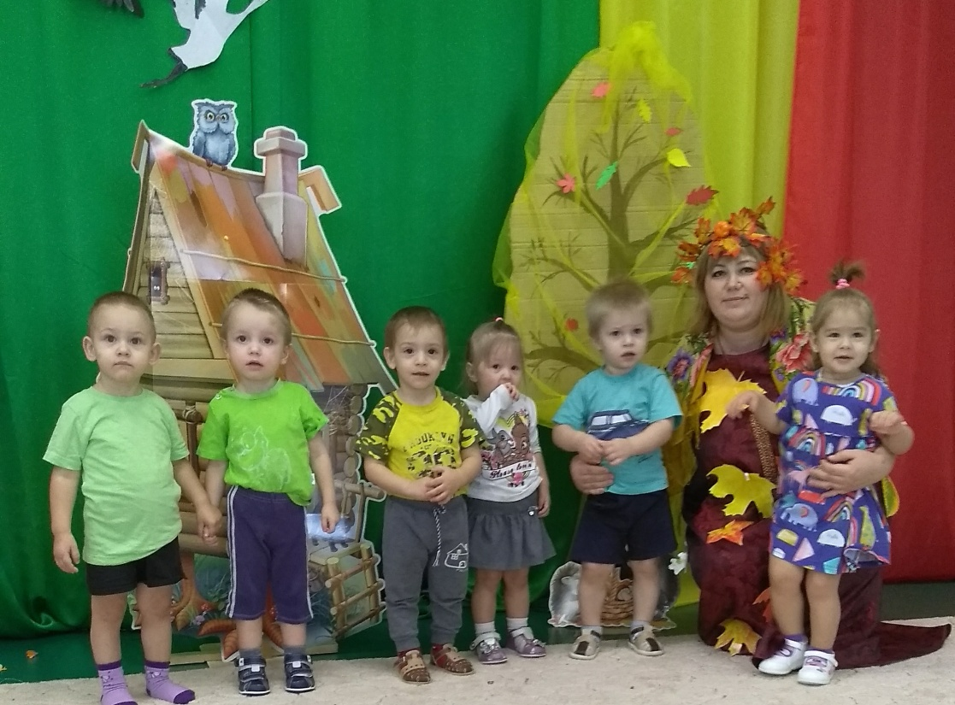
МБДОУ Казачинский детский сад «Солнышко»
Золотухина Мария Анатольевна
Воспитатель второй младшей группы

Slide 2
Давайте знакомиться:
Золотухина Мария Анатольевна
Родилась 7 марта 1992г
В 2009 году окончила Казачинскую среднюю общеобразовательную школу
В 2015 году получила высшее образование г. Красноярск, Федеральное государственное автономное образовательное учреждение высшего профессионального образования «Сибирский федеральный университет», специальность «учитель начальных классов».
С 2016 года работала в Галанинской основной общеобразовательной школе учителем начальных классов
В 2018 году перешла работать в МБДОУ Казачинский детский сад «Солнышко», где работаю и сейчас, воспитателем.
в 2020 году прошла профессиональную переподготовку АНО «СПб ЦДПО» по специальности «Воспитатель детей дошкольного возраста».
Общий педагогический стаж работы: 4 года
В данном учреждении: 2 года

Slide 3
Основная миссия воспитателя: воспитать гармонично-развитую личность
Мой девиз: В детском садике быть воспитателем каждодневное сложное дело, нужно чутким быть, добрым, внимательным, чтоб за каждого сердце болело!

Slide 4
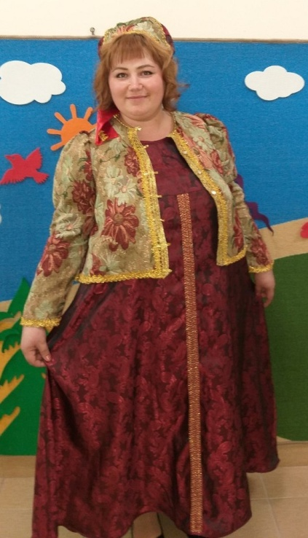
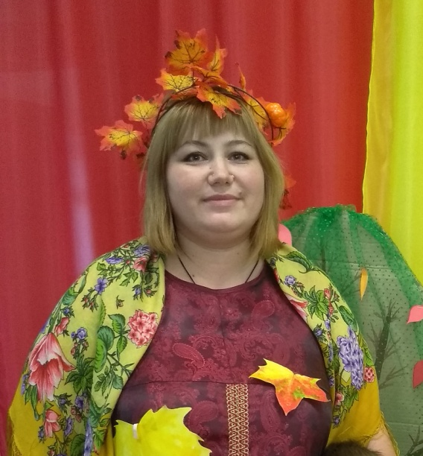
Каждый воспитатель уникален и неповторим За день должна перевоплотиться я… Кто же я? Я –современный воспитатель,
Художник и чтец, Могу я петь и танцевать, Героев разных изображать. Могу я петь и вышивать, Могу помочь ребёнку Мир окружающий познать.

Slide 5
В своей работе я использую:
личностно-ориентированный подход
информационно-коммуникативные технологии
игровые технологии
здоровьесберегающие технологии
технологии проектной деятельности

Slide 6
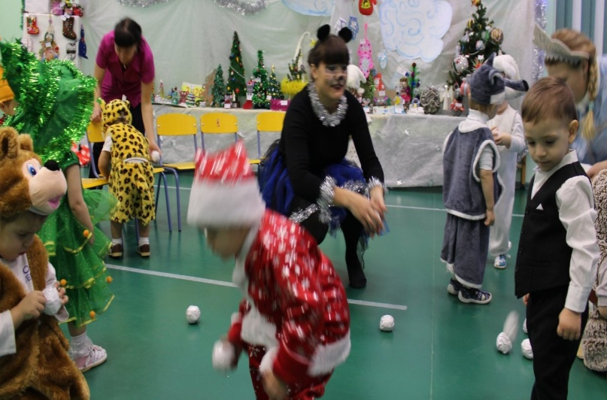
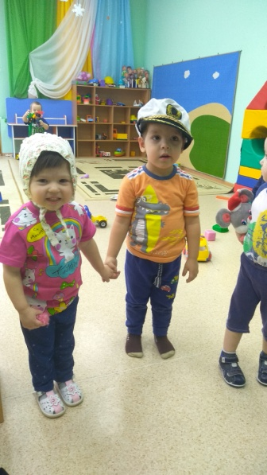
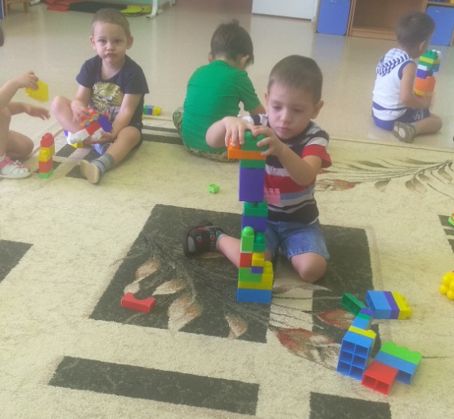
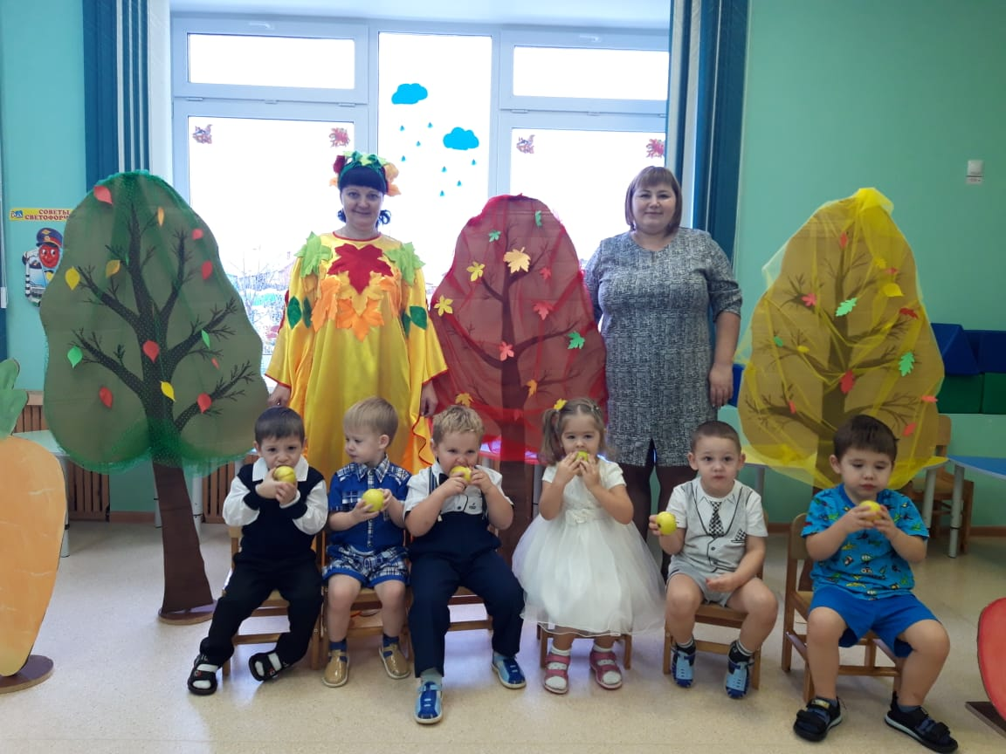
Для успешной результативной работы использую интеграцию образовательных областей, индивидуальную работу с детьми, социальное партнёрство, вовлечение родителей в деятельность ДОУ

Slide 7
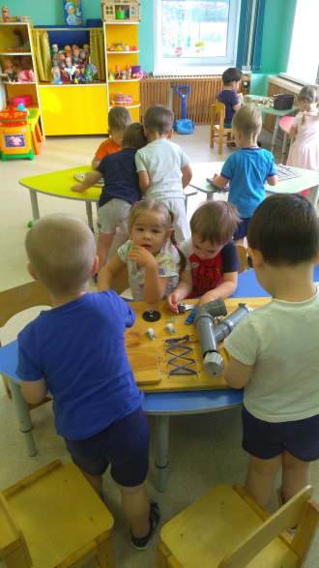
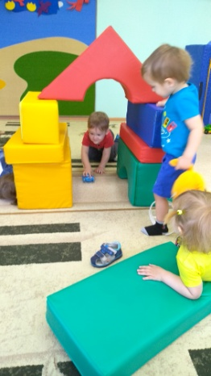
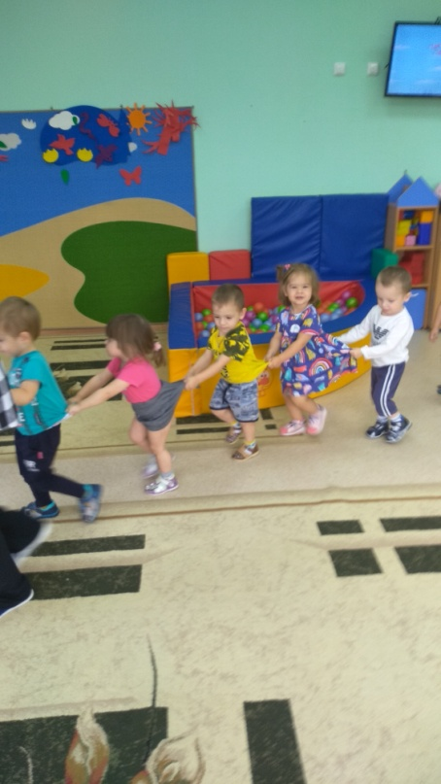
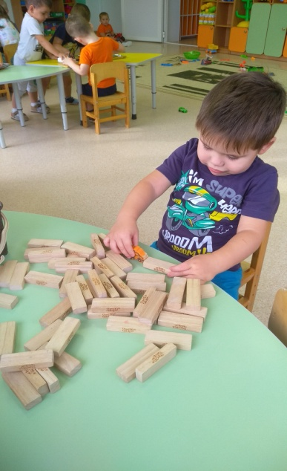
Особое внимание уделяю активному участию каждого ребёнка в образовательной деятельности, развитию воображения, логики мышления и фантазии

Slide 8
Проблема над которой я работаю
Современные педагогические технологии в ДОУ в условиях реализации ФГОС
Актуальность
Развитие дошкольного образования переходит на новый качественный уровень и не может осуществляться без перехода на активное использование технологий, ориентированных на личность ребёнка. В этих изменяющихся условиях педагогу дошкольного образования необходимо уметь ориентироваться в многообразии современных технолгий.

Slide 9
Чтобы приобрести опыт и найти что-то новое, приходится много работать, искать, не бояться ошибиться.
Своё профессиональное развитие выстраиваю через систематическое повышение квалификации.
Также принимаю участие в мероприятиях внутри сада и вне учреждения
Являюсь активным участником при проведении утренников, развлечений праздников, спортивных мероприятиях, где развиваю и проявляю свои организаторские, актёрские способности, что играет не малую роль в работе воспитателя.

Slide 10
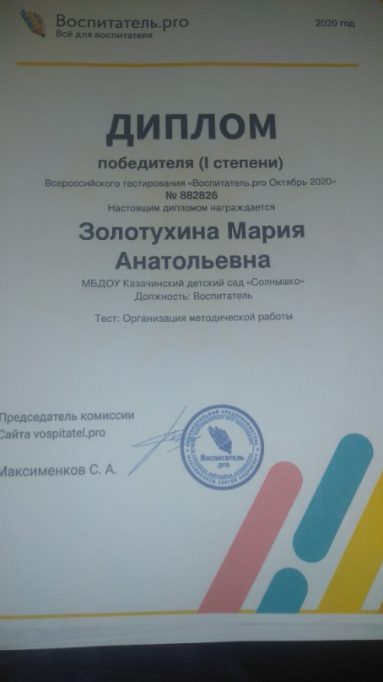
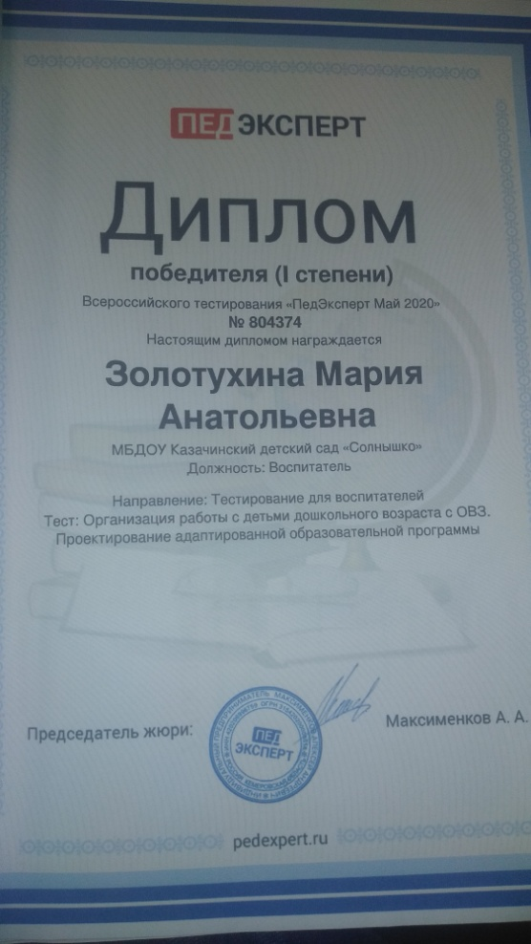
Отмечена:
Диплом победителя (I степени) Всероссийского тестирования «ПедЭксперт май 2020». Направление: Тестирование для воспитателей. Тест: Организация работы с детьми дошкольного возраста с ОВЗ. Проектирование адаптированной образовательной программы.
Диплом победителя (I степени) Всероссийского тестирования «Воспитатель.pro Октябрь 2020». Тест: Организация методической работы.

Slide 11
Перспективы на будущее
Новая тема самообразования:
Развитие мелкой моторики через нетрадиционные техники аппликации
Повышение своего профессионального мастерства через курсы повышения квалификации, мастер-классы, через изучение новой методической литературы.

Slide 12
Спасибо за внимание!

